Slide 1


변전소 종합 예방진단 시스템

Slide 2
GLU 구성
* HUB : EKI-2528I-BE (8Port)
OLTC 구동접점 : 내부 전원공급방식( DC 12 V )
모터구동 접점은 Dry 구조의 Normal Open 또는 Normal Close 접점을 사용

Slide 3
MLU 구성

Slide 4
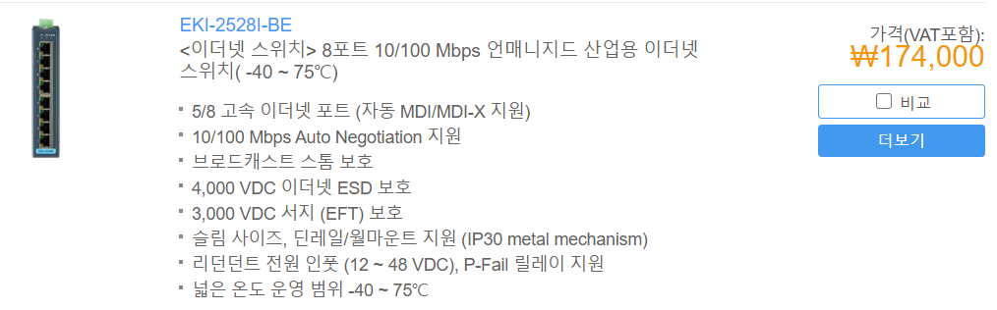
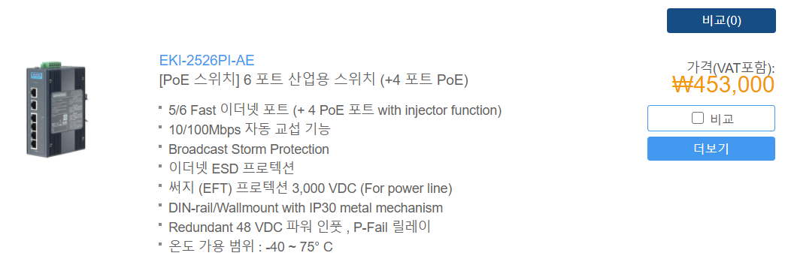
부속 장치
HUB 장치 검토
Advantech
기본 장착 : EKI-2528I-BE (GLU,MLU 공통)
PoE 용 장착 : EKI-2526PI-AE (GLU, 1개(ACQ 4개), 최대 3개)

Slide 5
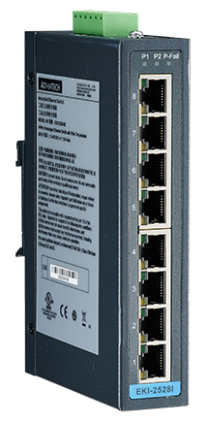
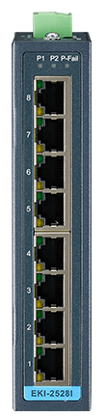
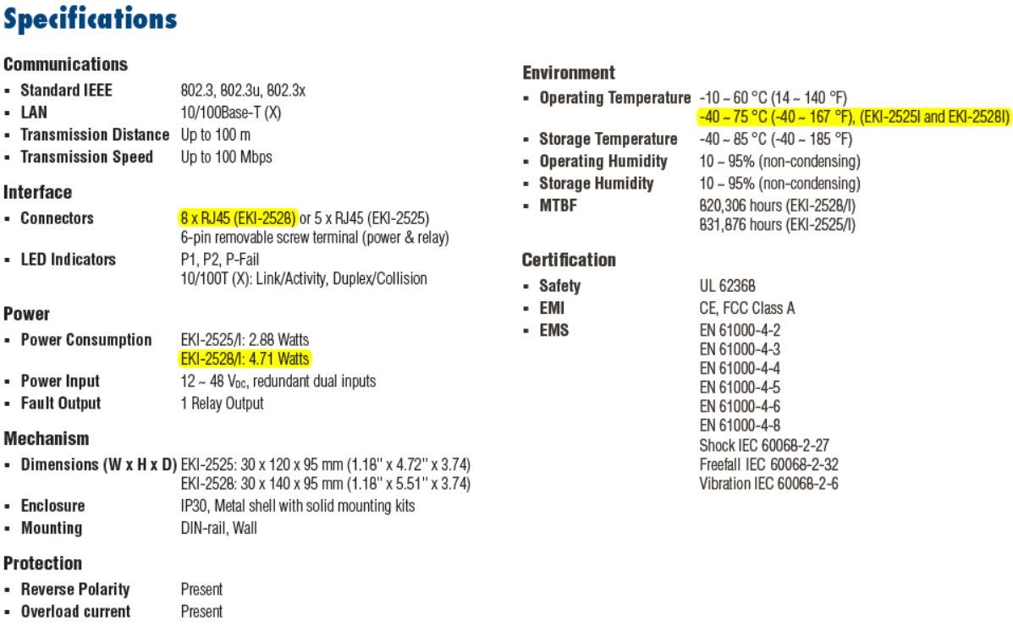
부속 장치
HUB 장치 검토
Advantech
EKI-2528I-BE (\174,000)

Slide 6
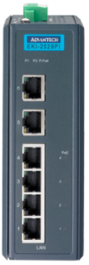
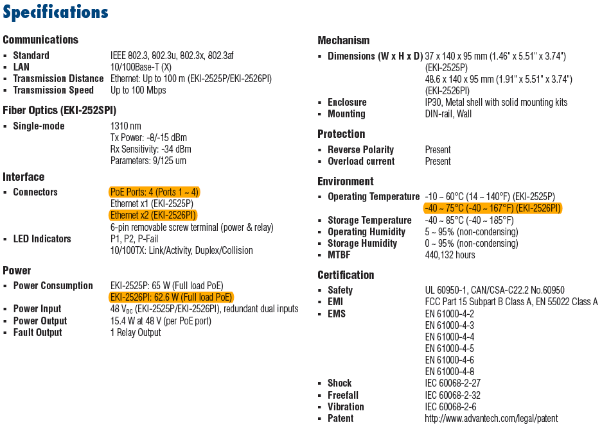
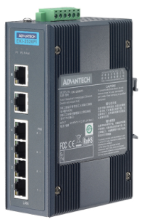
부속 장치
HUB 장치 검토
Advantech
EKI-2526PI-AE (\453,000)

Slide 7
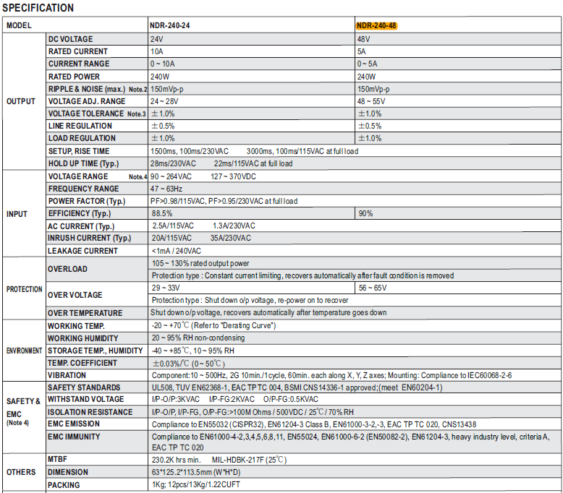
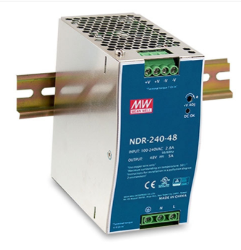
부속 장치
PoE HUB 전원장치
MeanWell
NDR-240-48 (GLU, 1개) : \78,100
PoE 용 장착 : EKI-2526PI-AE, 63W 로 3개까지 사용가능

Slide 8
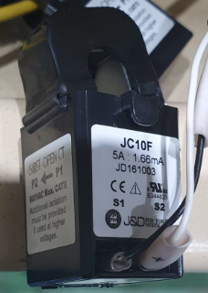
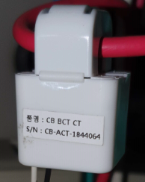
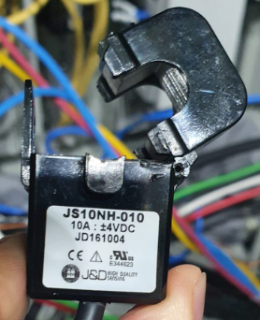
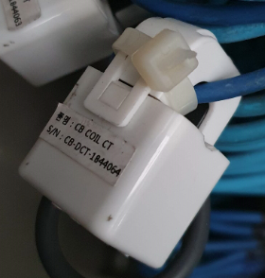
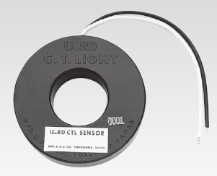
부속 장치
CT
 | 사용용도 | 품명 | 제조사 | 입력 | 출력 | 정밀도 | CT구동전원 | 적용업체
GLU (ACQ) | 부하전류 | JC10F-5-V | JND전자 | AC 5A / 1.66mA | 3000:1 | -1±1% |  | 유호
 |  | CTL-10-CLS | U-RD | AC 10mA ~ 80Arms (120A) | 3000:1 | ±1% |  | 한빛
 | 차단기코일 구동전류 (DC30A) | JS10NH-025 | JND전자 | DC 0~25A (Sat. 37.5A) | ±4V | ±2% | ±15V | 세니온
 |  | JS10NH-010 | JND전자 | DC 0~10A (Sat. 15A) | ±4V | ±2% | ±15V | 유호
 |  | HCS-10-50APCLS | U-RD | DC 0~50A (Sat. 150A) | ±4V | ±1% | ±15V | 한빛
MLU | OLTC모터 구동전류 (AC60A) | JC10F-50-V | JND전자 | AC 50A / 16.6mA | 3000:1 | -1±1% |  | 세니온
 |  | JC10F-5-V | JND전자 | AC 5A / 1.66mA | 3000:1 | -1±1% |  | 유호
 |  | CTL-10-CLS | U-RD | AC 10mA ~ 80Arms (120A) | 3000:1 | ±1% |  | 한빛
 | 부싱누설전류 | CTL-24-S28-10Z | U-RD | AC 1mA ~ 80Arms (200A) | 1000:1 |  |  | 유호
[부싱누설전류]
CTL-24-S28-10Z(U-RD)
[부하전류]
CTL-10-CLS(U-RD)
[차단기코일전류]
JS10NH-010(JND)
[차단기코일전류]
HCS-10-50APCLS(U-RD)
[부하전류]
JC10F (JND)

Slide 9
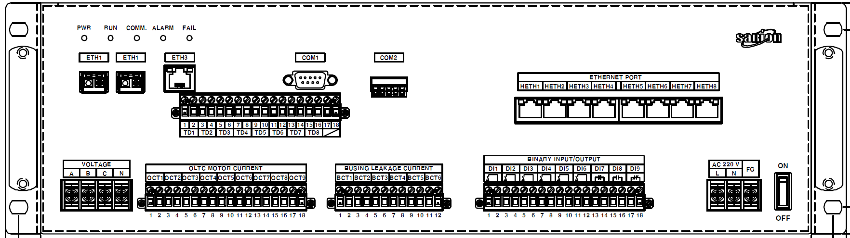
DAU 구성
구분 | 사양 |  | 비고
통신 포트 | Ethernet | 1000Base-X, 2 Port LC Type, Multi-mode, 1310nm | 진단유닛
 |  | 1000Base-T, 1 Port, Copper | 운영
 |  | 8 Port | HUB 장치
 | RS232 | DSUB-9pin (Female-Type), 1 포트 | 예비
 | RS485/422 | 1 포트 | 예비
접점 입력 | 6 포인트
접점 출력 | 3 포인트 (a접점 x 2, b접점 x 1)
CT | 9 채널 | OLTC 3000:1 (50A:16.6mA) | MLU용
 | 6 채널 | 부싱누설 1000:1(80mA : 80uA)
PT | 3 채널
TD | 8 채널 | DC 4~20mA | 외기온도
전원 | AC 85 V ~ 250V
GLU 사용시 Blank 처리
H/W팀
OLTC : 3개 , 부싱CT : 3개
OLTC : 9개 (12만원/3EA)
부싱CT : 6개 (5만원/EA)

Slide 10
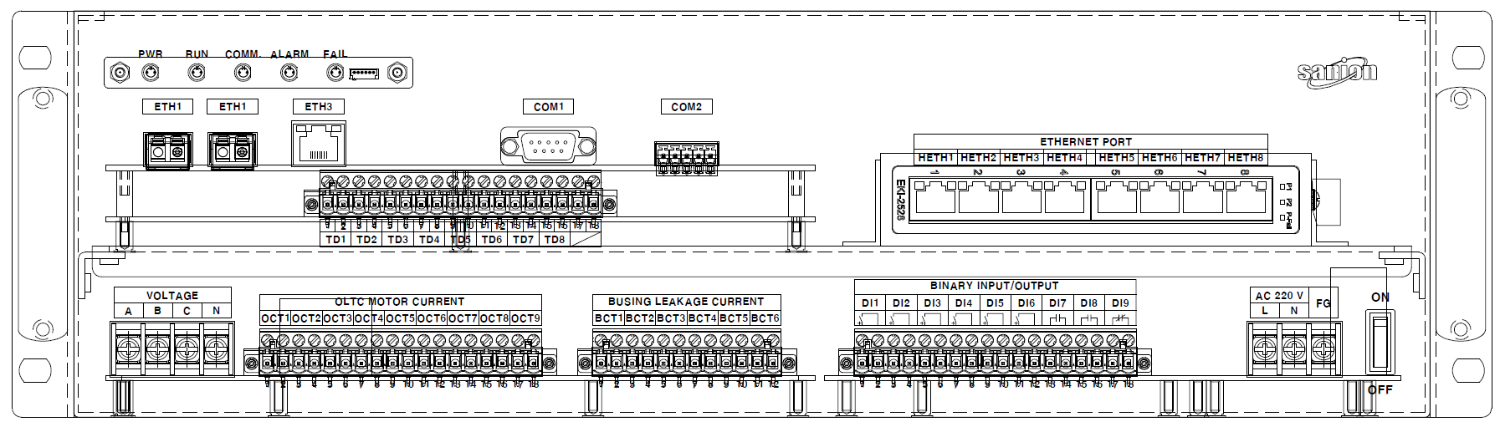
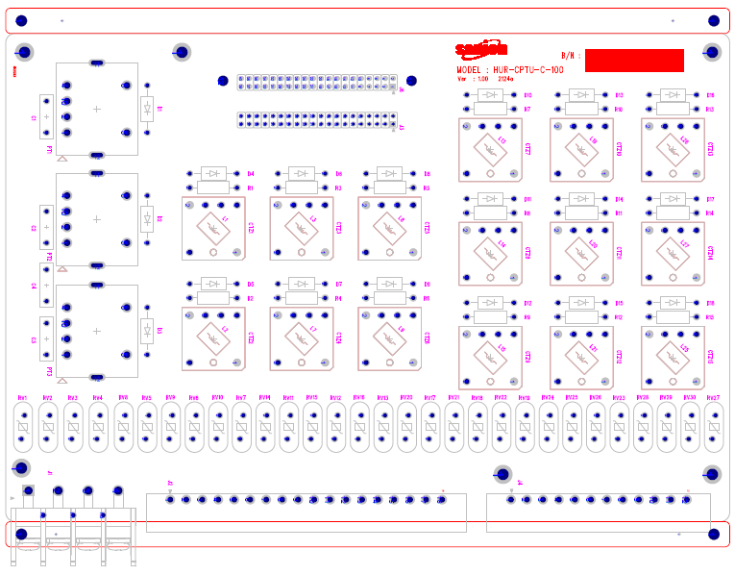
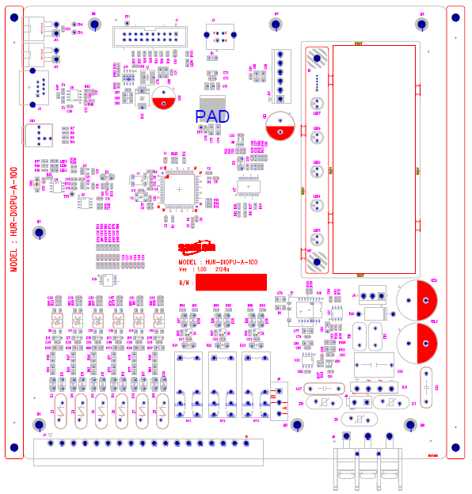
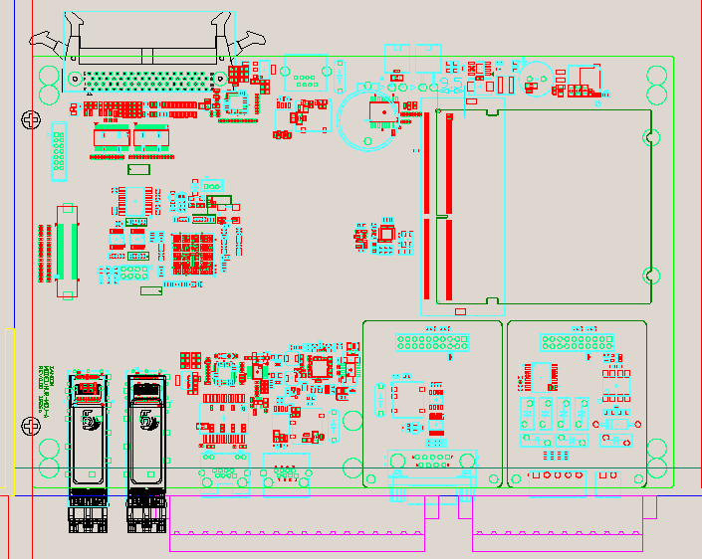
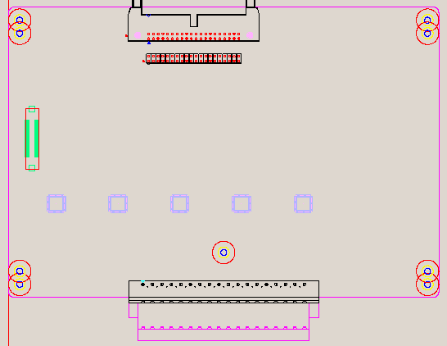
DAU 내부구성
내부 구성(대형UR기반)
구분 | 보드 구성 | 입출사양
전면 | LED | LED3
B/D 1 | MCU
B/D 2 | AIU | OLTC CT9 부싱누설 CT3 PT3
B/D 3 | DIU
B/D 4 | DOPU | DO18a+6b(선택) Power
 | 상용품 | 8Port Switch
[MCU]
대형UR 사용보드
[ADC]
대형UR 사용보드
[CT/PT]
신규 설계보드
[DIPU]
신규 설계보드

Slide 11
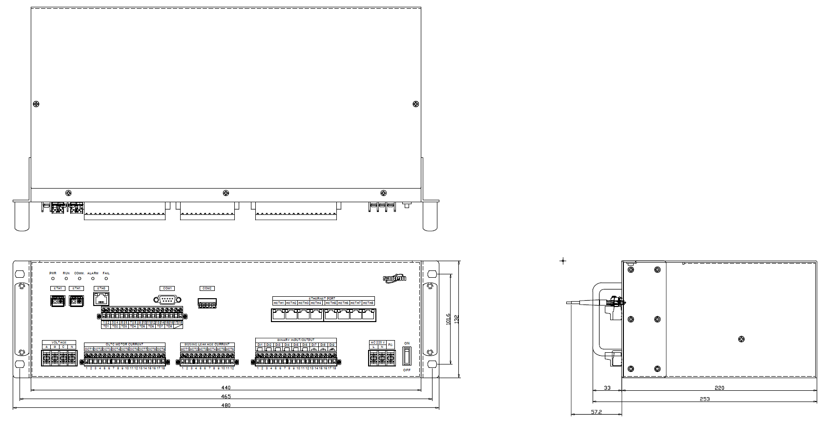
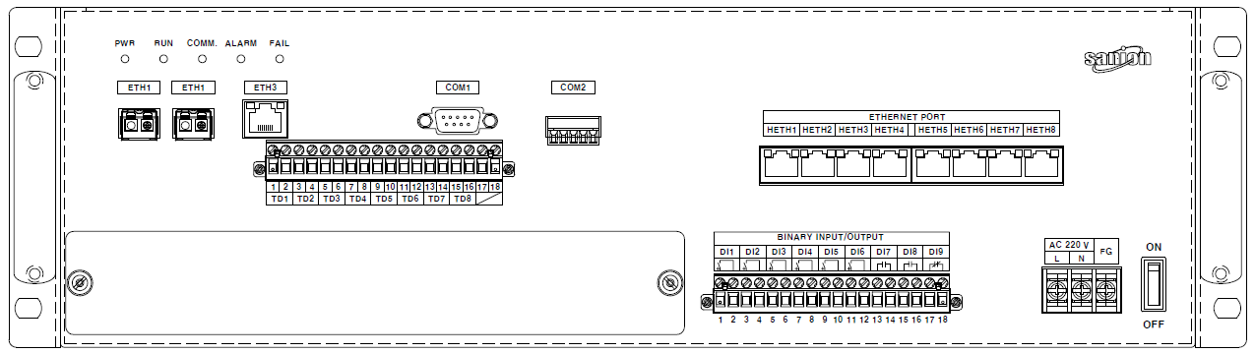
DAU 구성
DAU 사이즈
3U ( 480 x 132 x 253 )

